Slide 1
快速排序
作者：程亮
学院：信息科学与技术学院
日期：2014.12.21

Slide 2
一、关键概念
快速排序
将要排序的数据分割成独立的两部分，其中一部分数据比另外一部分数据都要小，然后再次将这两部分数据进行排序，整个排序过程可以递归进行，如此进行以便达到数据有序的目的。

Slide 3
二、系统结构
接口文件：类型定义以及函数声明
实现文件：实现接口文件中的函数定义
Main文件：实现程序执行控制

Slide 4
三、系统优缺点
优点
本地化处理
运行速度快
缺点
未进行数据持久化

Slide 5
四、关键代码说明
Main中初始化数据，并调用函数
quickSort(sortList,0,size - 1);
动态获取数组大小
int size = sizeof(sortList)/sizeof(List);

Slide 6
四、关键代码说明：函数声明
快速排序划分算法
int partition(List * pList,int low,int high);
递归调用执行快速排序
void quickSort(List * pList,int low,int high);

Slide 7
四、关键代码说明：算法实现
void quickSort(List * pList,int low,int high)
{
int basicSite;
if(low < high)
{
basicSite = partition(pList,low,high);
quickSort(pList,low,basicSite-1);
quickSort(pList,basicSite+1,high);
}
}

Slide 8
四、关键代码说明：算法实现
int partition(List * pList,int low,int high)
{
Item basic = pList[low].item;
while(low < high)
{
while(low < high && pList[high].item.carId >= basic.carId)
{
high--;
}
if(low < high)
{
pList[low++] = pList[high];
}

Slide 9
关键代码说明：算法实现
while(low < high && pList[low].item.carId <= basic.carId)
{
low++;
}
if(low < high)
{
pList[high--] = pList[low];
}
}
pList[low].item = basic;
return low;
}

Slide 10
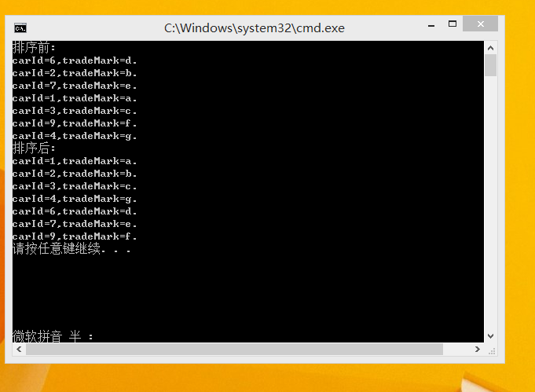
五、程序执行结果

Slide 11
OVER 谢谢观看

